Slide 1

WebAssembly
Introducción básica a Wasm.
Presentado por Gonzalo Nández
(infogon en las redes sociales) 12 / 10 / 2019

Slide 2
Historia (corta)
Flash y Applets Java.

Slide 3
Historia (corta)
Flash y Applets Java.
JavaScript: Rey del frontend.

Slide 4
Historia (corta)
Flash y Applets Java.
JavaScript: Rey del frontend.
Todo migra a la web.

Slide 5
Historia (corta)
Flash y Applets Java.
JavaScript: Rey del frontend.
Todo migra a la web.
Google y el Cliente Nativo.

Slide 6
Historia (corta)
Flash y Applets Java.
JavaScript: Rey del frontend.
Todo migra a la web.
Google y el Cliente Nativo.
Mozilla y asm.js

Slide 7
Historia (corta)
Flash y Applets Java.
JavaScript: Rey del frontend.
Todo migra a la web.
Google y el Cliente Nativo.
Mozilla y asm.js
WW3C y WebAssembly

Slide 8
WebAssembly
Definición oficial:
Wasm es un formato de instrucciones binario para una máquina virtual basada en una pila (stack). Wasm esta diseñado como un destino portátil para la compilación de lenguajes de alto nivel como C/ C++/ Rust, permitiendo la implementación en la web para aplicaciones de cliente y servidor.

Slide 9
Creando...
Lenguajes y herramientas para crear WebAssembly.
C / C++ → EmScripten (Sera el que usaremos para las pruebas)
C # → Blazor
Haxe → WebIDL
Java → TeaVM o Bytecoder
Kotlin → TeaVM
TypeScript → AssemblyScript
Rust → wasm-pack (paquete cargo)

Slide 10
Continuación
Python → Pyodide
Go → ahora soporta WebAssembly.
D → LDC (LLVM compiler).
PHP→ Experimental, pero con un prototipo en funcionamiento
Perl → WebPerl
Scala → Emscriptenr
Ruby -> proyecto run.rb
Swift → SwiftWasm
Y seguramente alguno se me quedo en el tintero. Para mas referencias: https://github.com/appcypher/awesome-wasm-langs

Slide 11
Ejemplos de usos.
VLC → https://code.videolan.org/jbk/vlc.js
Blender → https://www.blend4web.com/en/
OpenCV → https://docs.opencv.org/master/d4/da1/tutorial_js_setup.html
Unity (Juegos) → https://blogs.unity3d.com/es/2018/08/15/webassembly-is-here/
UnRealEngine → https://docs.unrealengine.com/en-US/Platforms/HTML5/GettingStarted/index.html
Y muchos proyectos mas sobre videos, sonidos, OpenGL, etc.
Mas ejemplos: https://github.com/emscripten-core/emscripten/wiki/Porting-Examples-and-Demos

Slide 12
No solo web
Aunque la información que se va a encontrar en Internet se centra en su mayoría en el uso de la web de esta tecnología existen proyectos que van mucho mas allá Aquí algunos ejemplos:
Binarios portables a cualquier OS.
Nebulet es un microkernel que ejecuta módulos WebAssembly
Seguridad en los contratos inteligentes (BlockChain) véase: https://wiki.parity.io/WebAssembly-Design
Librerías comunes a diferentes lenguajes de programación

Slide 13
Casos de uso.
Dentro del navegador
Mejor ejecución para lenguajes y kits de herramientas que actualmente están compilados en la Web (C/C++, GWT, ....).
Juegos
Aplicaciones peer-to-peer (juegos, edición colaborativa, descentralizadas y centralizadas).
Aplicaciones de música (streaming, caching).
Reconocimiento de imágenes. Edición de imágenes/vídeo.
Aumento de vídeo en directo (por ejemplo, poner sombreros en la cabeza de las personas).
RV y realidad aumentada (latencia muy baja).
Aplicaciones CAD.
Visualización y simulación científica.
Software educativo interactivo y artículos de noticias.

Slide 14
Continuación
Simulación / emulación de plataformas (ARC, DOSBox, QEMU, MAME,...).
Intérpretes de idiomas y máquinas virtuales.
Entorno de espacio de usuario POSIX, que permite la transferencia de las aplicaciones POSIX existentes.
Herramientas para desarrolladores (editores, compiladores, depuradores,...).
Escritorio remoto.
VPN.
Encriptación.
Servidor web local.
Usuarios comunes de NPAPI, dentro del modelo de seguridad de la web y APIs.
Cliente graso para aplicaciones empresariales (p. ej. bases de datos).

Slide 15
Continuación
Fuera del navegador
Servicio de distribución de juegos (portátil y seguro).
Cálculo de código no fiable en el lado del servidor.
Aplicación del lado del servidor.
Aplicaciones nativas híbridas en dispositivos móviles.
Computaciones simétricas a través de múltiples nodos

Slide 16
Archivos .wat
WebAssembly puede ser escrito directamente sin lenguaje de origen. De la forma y anotaciones solo dejare la referencia de la web y un ejemplo de código
El código en C:
int main() {
return 42;
}
Escrito en un archivo .wat:
(module
(table 0 anyfunc)
(memory $0 1)
(export "memory" (memory $0))
(export "main" (func $main))
(func $main (; 0 ;) (result i32)
(i32.const 42)
)
)
Mas información: https://developer.mozilla.org/en-US/docs/WebAssembly/Understanding_the_text_format
Editor Online: https://wasdk.github.io/WasmFiddle/

Slide 17
EmScripten
EmScripten es un programa informático, un tipo de compilador denominado compilador Source- to-source o transcompilador. Puede procesar bytecode de LLVM, normalmente creado al compilar código C o C++. Este nos devuelve como salida un archivo en el lenguaje de programación JavaScript que puede procesarse en navegadores web.​ Es compatible con el estándar de la API de desarrollo de C/C++ como STL, SDL o incluso OpenGL.
El fundador de este proyecto es Alon Zakai.

Slide 18
Codificando
Estos ejemplos serán usando las siguientes herramientas:
EmScripten
C / C++ con Clion de JetBrains
HTML / JS con WebStorm de JetBrains
Kubuntu 18.04

Slide 19
Instalar y configurar EmScripten
Pasos para instalar EmScripten.
git clone https://github.com/emscripten-core/emsdk.git
cd emsdk
./emsdk install latest
./emsdk activate latest
source ./emsdk_env.sh
emcc -v
Para actualizar a la ultima versión:
cd emsdk
git pull
./emsdk install latest
./emsdk activate latest
source ./emsdk_env.sh

Slide 20
Configurar cmake
EMSDK=path_to_emsdk/emsdk
EM_CONFIG=path_to_user_home/.eemscripten
EMSDK_NODE=path_to_emsdk/emsdk/node/12.9.1_64bit/bin/node

Slide 21
Proyectos relacionados
Wasmer.io
Es un proyecto para poder crear Wasm desde varios lenguajes con un único compilador.
En este momento Wasmer soporta los siguientes lenguajes:

Slide 22
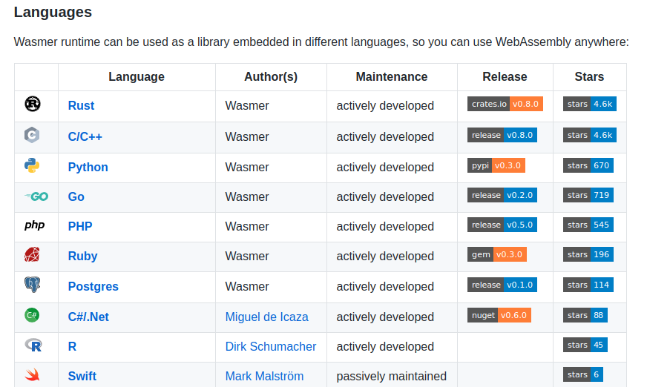
La url del proyecto es: https://wasmer.io/

Slide 23

Aaron Turner
Creador de WasmByExample, WasmBoy, y parte del equipo de AssemblyScript
WasmByExample: Es un sitio donde comenzar a aprender Wasm que esta en pleno desarrollo y acepta colaboraciones. Con códigos de ejemplos en Rust, C++ y AssemblyScript (por ahora). https://wasmbyexample.dev/
WasmBoy: Librería de emuladores de Gameboy escrita en Web Assembly usando AssemblyScript, Debugger/Shell en Preact. https://wasmboy.app/
Medium: https://medium.com/@torch2424
Github: https://github.com/torch2424
YouTube: https://www.youtube.com/watch?v=ZlL1nduatZQ

Slide 24

Lin Clark
Lin Clark es una referencia de WebAssembly y Rust. Con varios artículos publicados en www.hacks.mozilla.org
Lo que la destaca es que explica todo a través de caricaturas muy creativas permitiendo tener una visualización del problema, el proceso y la solución
https://hacks.mozilla.org/author/lclarkmozilla-com/

Slide 25
Web de referencia para este material
Editor Online que convierte código C a Wat
https://wasdk.github.io/WasmFiddle/
Sean Voisen » Renderizacion de imágenes con Emscripten, WASM y OpenGL
https://sean.voisen.org/blog/2018/03/rendering-images-emscripten-wasm/
Referencia de la API — Emscripten documentación
https://emscripten.org/docs/api_reference/index.html
Ejemplos y guía de compilación de C++ con Emscripten para web
https://medium.com/@tdeniffel/pragmatic-compiling-from-c-to-webassembly-a-guide-a496cc5954b8
Un poco de historia y el caso de uso de pspdfkit
https://pspdfkit.com/blog/2017/webassembly-a-new-hope/
Un acercamiento a WebAssembly en español.
https://pablomagaz.com/blog/empezando-con-webassembly
Un sistema de partículas para comparar el rendimiento de js y Wasm.
https://adndevblog.typepad.com/cloud_and_mobile/2016/07/boost-your-web-application-with-c-emscripten-asmjs-web-assembly-.html
Otro articulo en español para comenzar con WebAssembly
https://programacion.net/articulo/comenzando_con_webassembly_1835

Slide 26
Continua
Historia, explicaciones de conceptos y posibles casos de uso. En español.
http://dotnetuy.com/blog/2019/03/24/que-es-webassembly/
Un articulo mas amplio sobre las diferencias de los Applets Java, Flash y WebAssembly
https://words.steveklabnik.com/is-webassembly-the-return-of-java-applets-flash
cheerp es un compilador de C++ para la web que permite el manejo del DOM de html. Licencia Free limitada y licencia comercial.
https://www.leaningtech.com/cheerp/docs/
VLC para la Web
https://code.videolan.org/jbk/vlc.js
Blender en la web a través de WebAssembly. Licencia Free y Comercial
https://www.blend4web.com/en/
Sliders creados por Alon Zakai creador de EmScripten sobre C, Js y de como soluciona el compilador las diferencias.
https://kripken.github.io/mloc_emscripten_talk/cppcon.html#/
Pagina oficial del proyecto WASM
http://webassembly.github.io/
Código que ya se ha portado a WebAssembly (como versiones de Doom o Quake), ejemplos y demos.
https://github.com/emscripten-core/emscripten/wiki/Porting-Examples-and-Demos
Sliders con ideas y ejemplos de WebAssembly con C++
https://nxxm.github.io/cppcon2018/CPP_EVERYWHERE_WITH_WASM.html#/
Comparativa de EmScripten, Rust y Blazor
https://www.webassemblyman.com/webassembly_front_end_web_development.html

